Slide 1
Quản lý Café Nhóm 22
Môn: Thực hành Phân Tích Thiết Kế Hệ Thống Thông Tin
GVHD: Đinh Thị Mận

Slide 2
BẢNG PHÂN CÔNG CÔNG VIỆC
STT | MSSV | Họ và Tên | Nhiệm vụ | Tỉ lệ hoàn thành
1 | 2001216139 | Nguyễn Quốc Thái | Nhập hàng | 100%
2 | 2001215977 | Nguyễn Phương Bảo Ngân | Bán hàng | 100%
3 | 2001215985 | Bùi Phan Bảo Ngọc | Thống kê | 100%
4 | 2001216098 | Nguyễn Phan Như Quỳnh | Tính lương | 100%

Slide 3
MỤC LỤC
01
02
03
GIỚI THIỆU
ĐỀ TÀI
SƠ ĐỒ
DEMO CHỨC NĂNG

Slide 4
01
GIỚI THIỆU ĐỀ TÀI

Slide 5
GIỚI THIỆU
Đề tài: Phân tích thiết kế hệ thống quản lý quán coffee
Lý do chọn đề tài: vì quán coffee là một ngành kinh doanh phát triển nhanh chóng và ngày càng được yêu thích. Để tối ưu hóa hoạt động của quán coffee, việc sử dụng một hệ thống ứng dụng quản lý là rất cần thiết. Nghiên cứu đề tài này sẽ giúp chúng ta hiểu rõ hơn về các tính năng và chức năng cần thiết của hệ thống quản lý quán coffee hiện đại, cũng như cách thức triển khai và vận hành hệ thống này.

Slide 6
MỤC TIÊU ĐỀ TÀI
- Thiết kế hệ thống ứng dụng quản lý quán coffee với các tính năng đặt món, sắp xếp bàn ngồi và thanh toán, nhập kho nguyên liệu, quản lý tài chính, tính lương cho nhân viên và các tính năng khác cần thiết.
- Đánh giá hiệu quả của hệ thống ứng dụng quản lý quán coffee và đề xuất các cải tiến và phát triển trong tương lai.
- Yêu cầu chức năng: Nhập nguyên liệu, đặt món và thanh toán, báo cáo thống kê doanh thu, tính lương nhân viên

Slide 7
02
SƠ ĐỒ

Slide 8
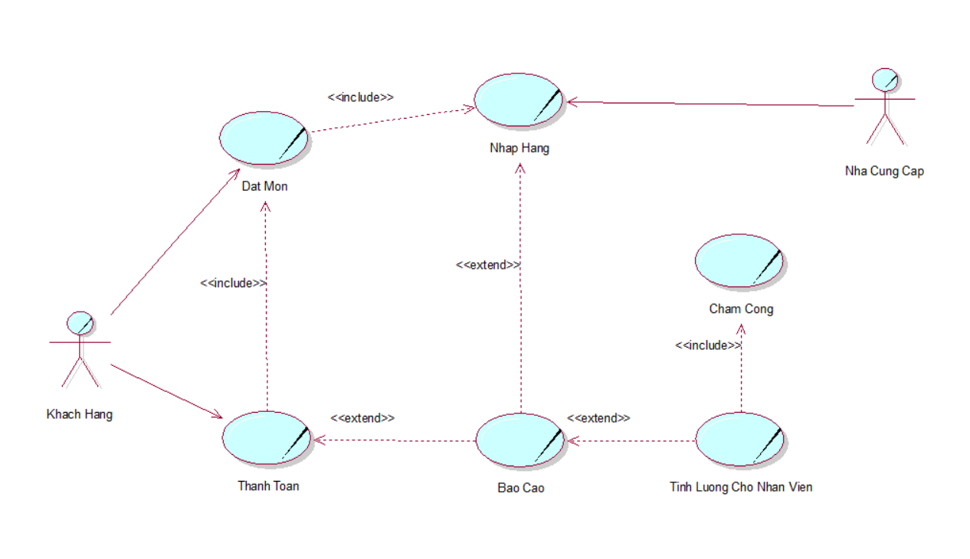
SƠ ĐỒ
Sơ đồ usecase nghiệp vụ

Slide 9
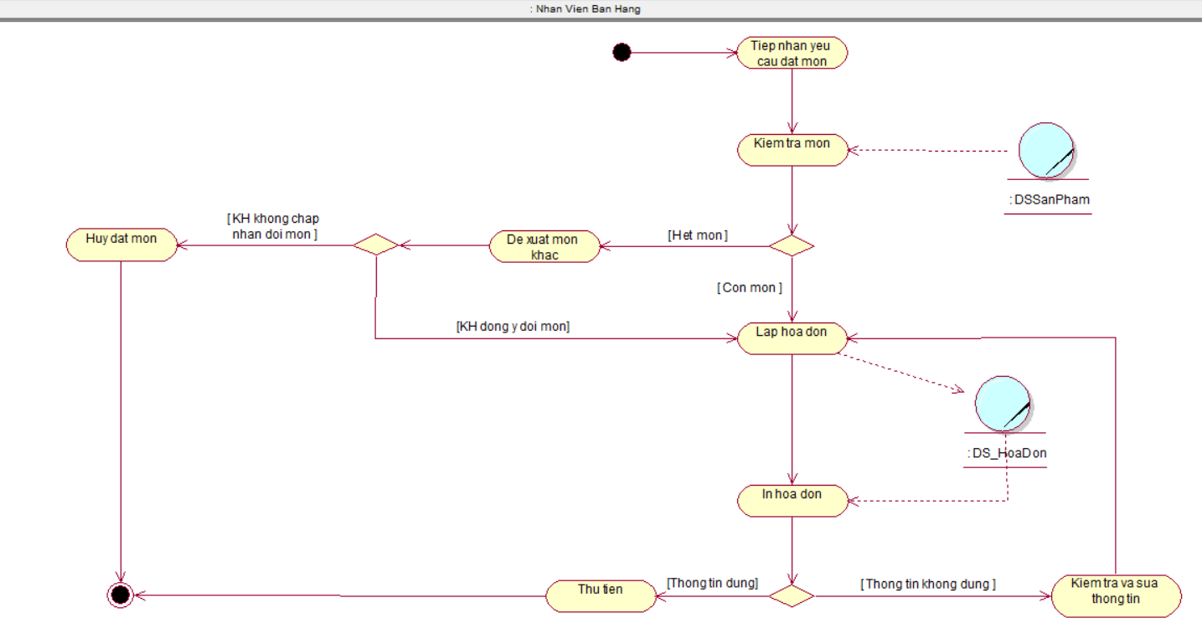
SƠ ĐỒ
Sơ đồ hoạt động nghiệp vụ đặt món

Slide 10
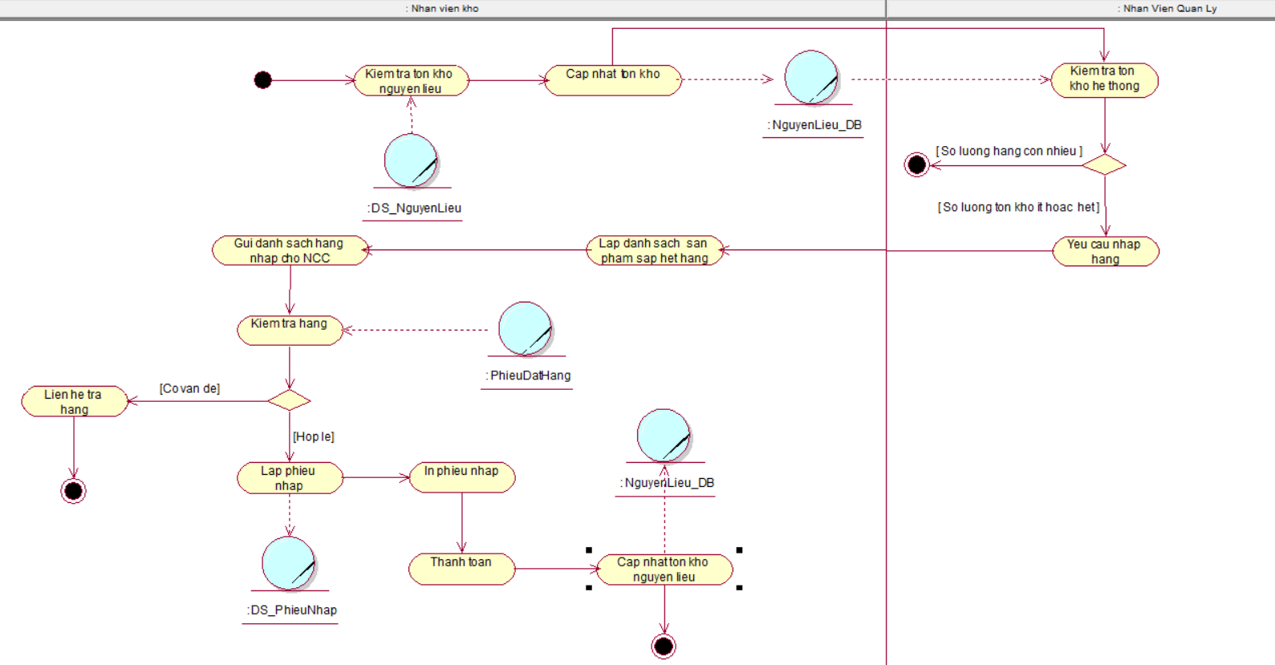
SƠ ĐỒ
Sơ đồ hoạt động nghiệp vụ nhập hàng

Slide 11
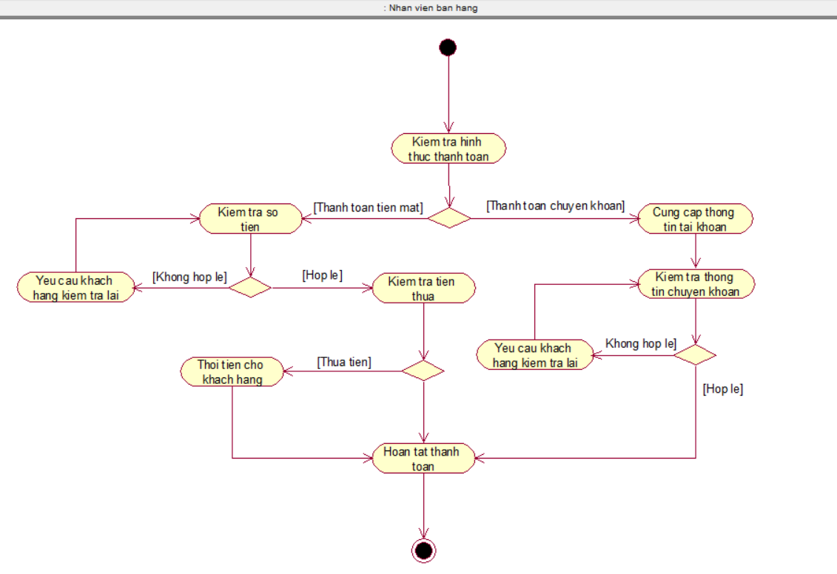
SƠ ĐỒ
Sơ đồ hoạt động nghiệp vụ thanh toán

Slide 12
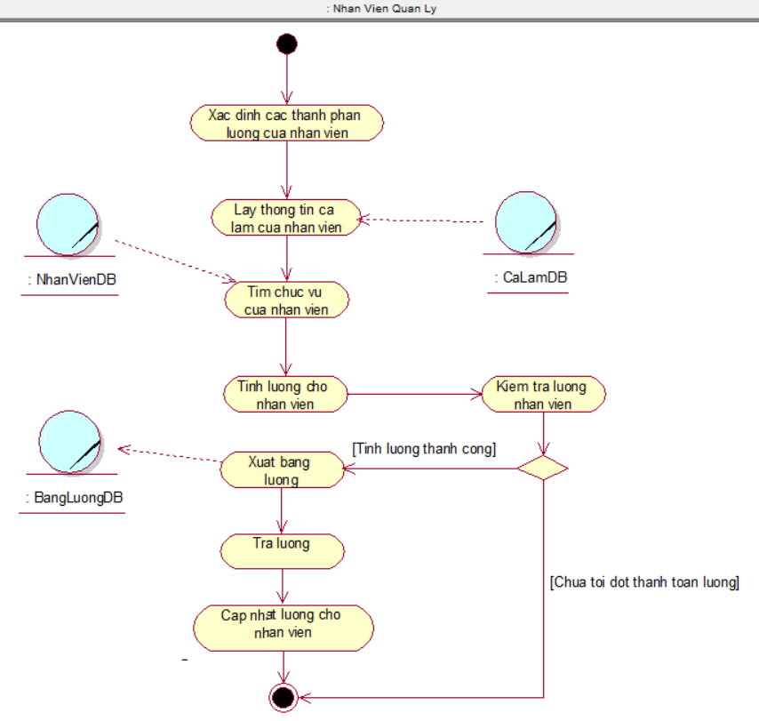
SƠ ĐỒ
Sơ đồ hoạt động nghiệp vụ tính lương cho nhân viên

Slide 13
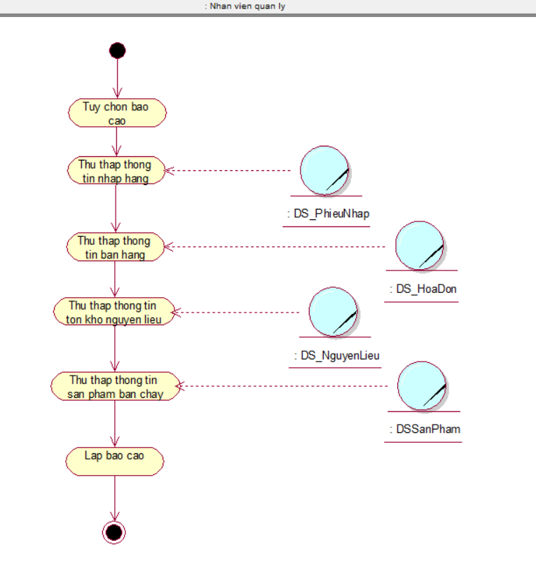
SƠ ĐỒ
Sơ đồ hoạt động của quy trình báo cáo thống kê

Slide 14
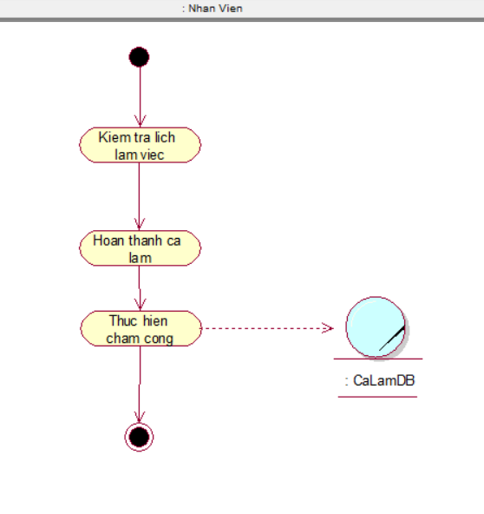
SƠ ĐỒ
Sơ đồ hoạt động cho quy trình chấm công

Slide 15
SƠ ĐỒ
Sơ đồ usecase hệ thống

Slide 16
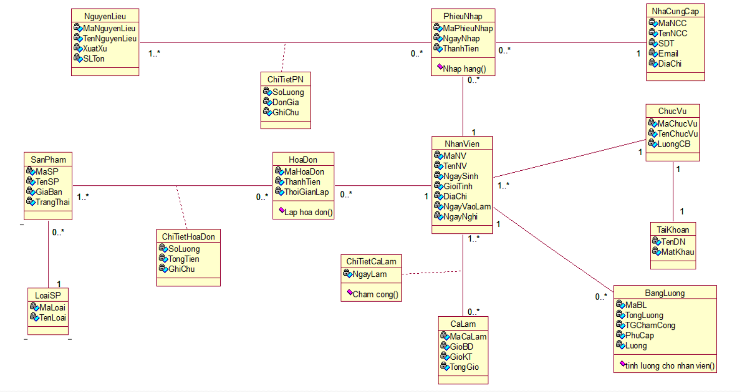
SƠ ĐỒ
Sơ đồ lớp mức phân tích

Slide 17
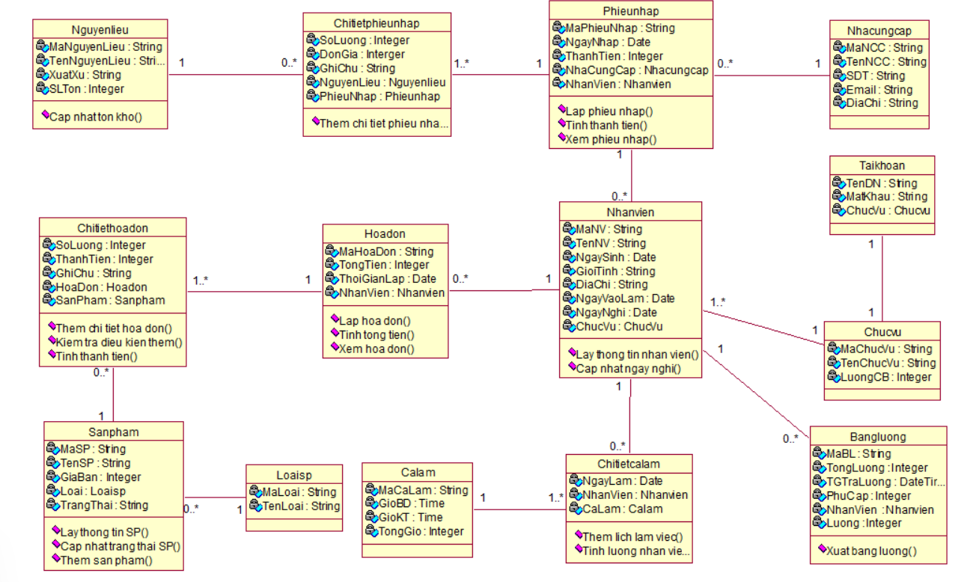
SƠ ĐỒ
Sơ đồ lớp mức thiết kế

Slide 18
03
DEMO CHỨC NĂNG

Slide 19
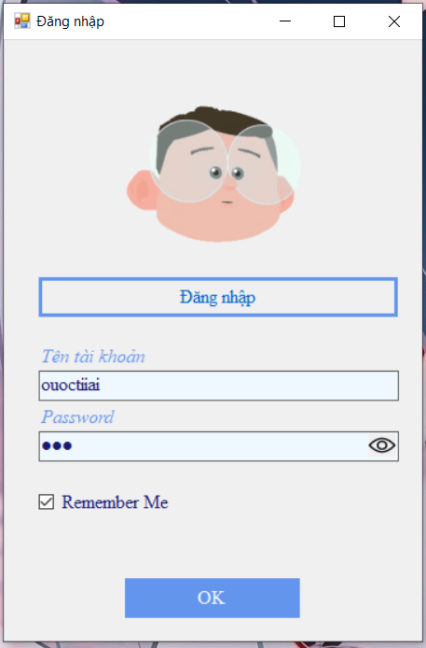
GIAO DIỆN
Giao diện đăng nhập

Slide 20
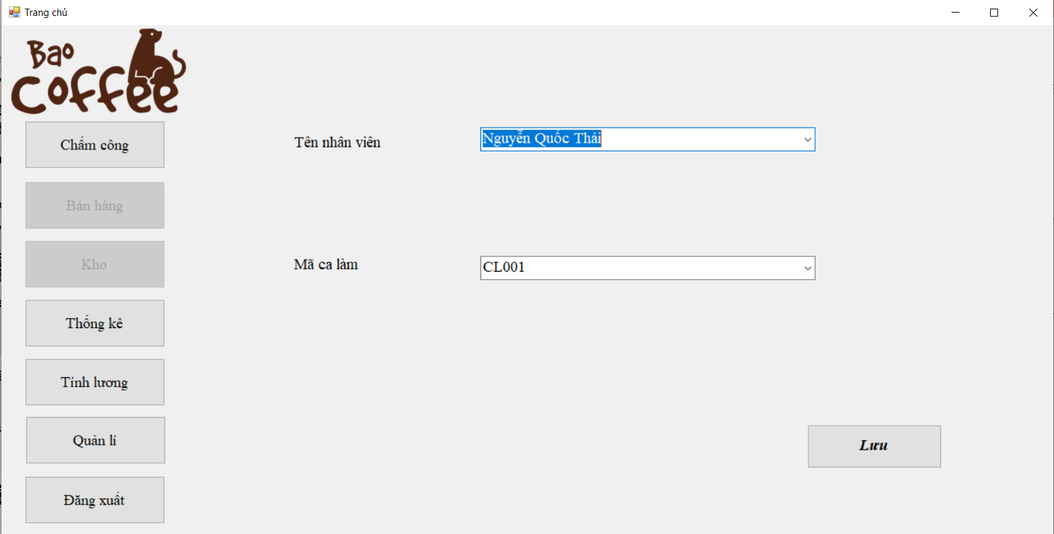
GIAO DIỆN
Giao diện chấm công cho nhân viên

Slide 21
GIAO DIỆN
Giao diện bán hàng

Slide 22
GIAO DIỆN
Giao diện nhập nguyên liệu vào kho

Slide 23
GIAO DIỆN
Giao diện quản lí danh sách nguyên liệu

Slide 24
GIAO DIỆN
Giao diện thống kê doanh thu

Slide 25
GIAO DIỆN
Giao diện tính lương cho nhân viên

Slide 26
GIAO DIỆN
Giao diện quản lí sản phẩm

Slide 27
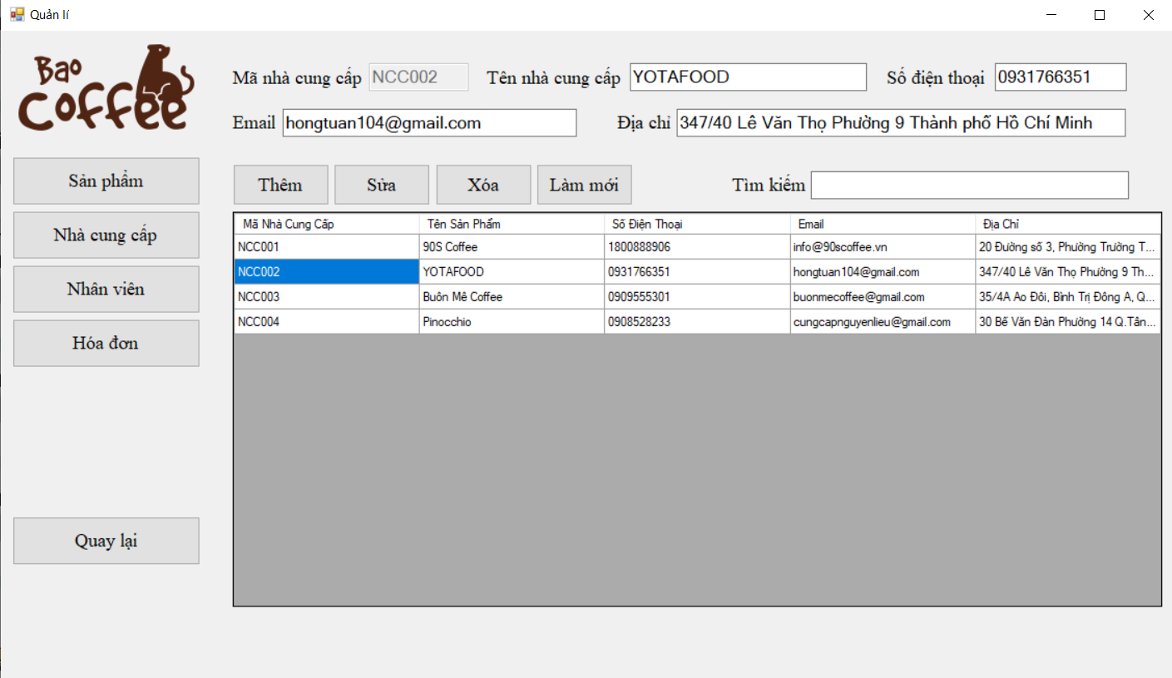
GIAO DIỆN
Giao diện quản lí nhà cung cấp

Slide 28
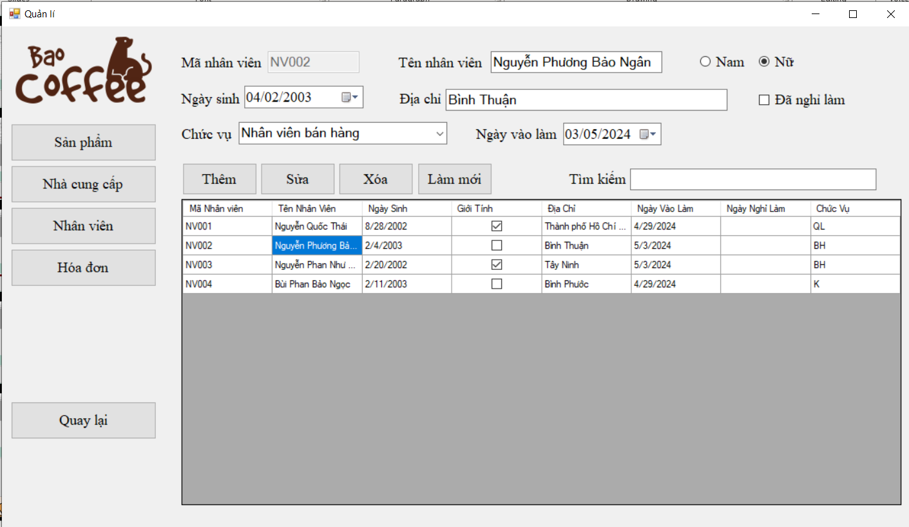
GIAO DIỆN
Giao diện quản lí danh sách nhân viên

Slide 29
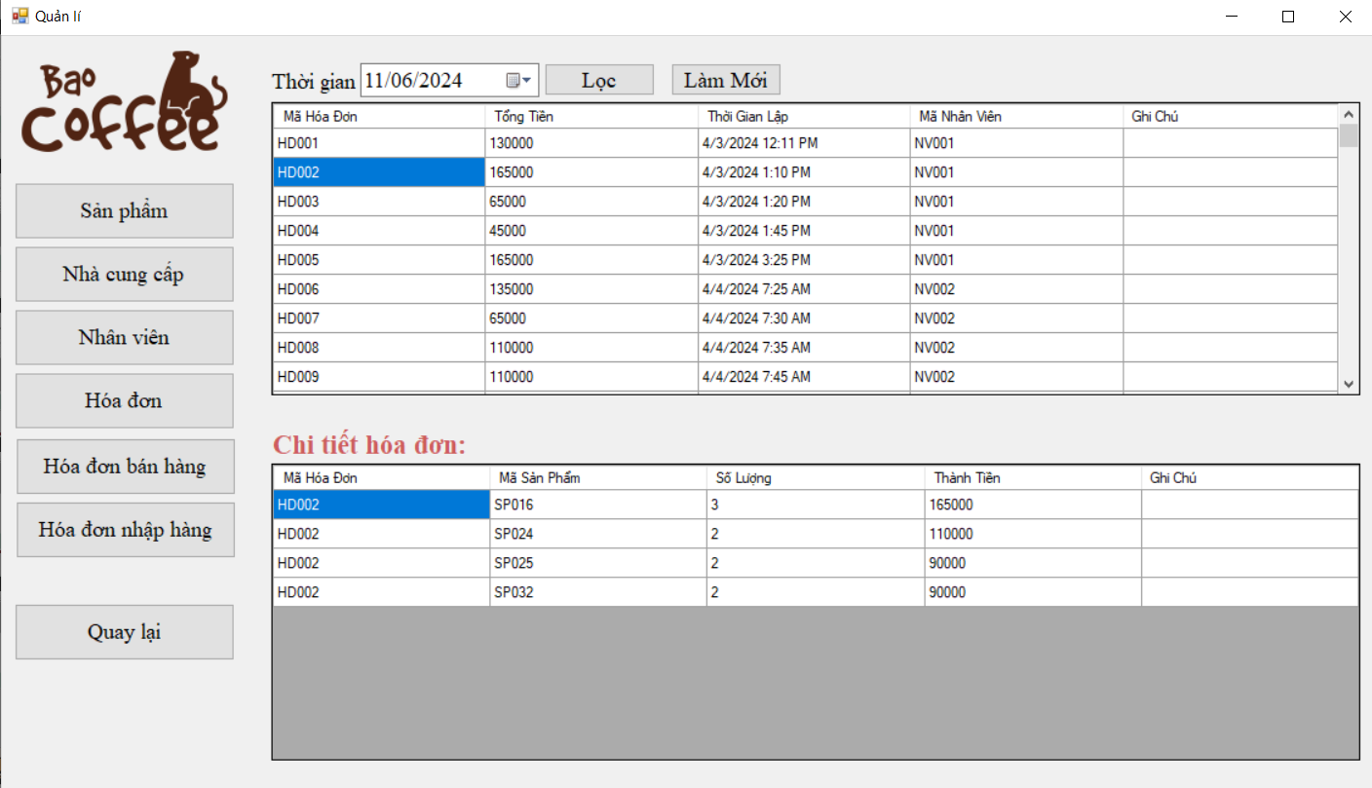
GIAO DIỆN
Giao diện quản lí danh sách hóa đơn

Slide 30
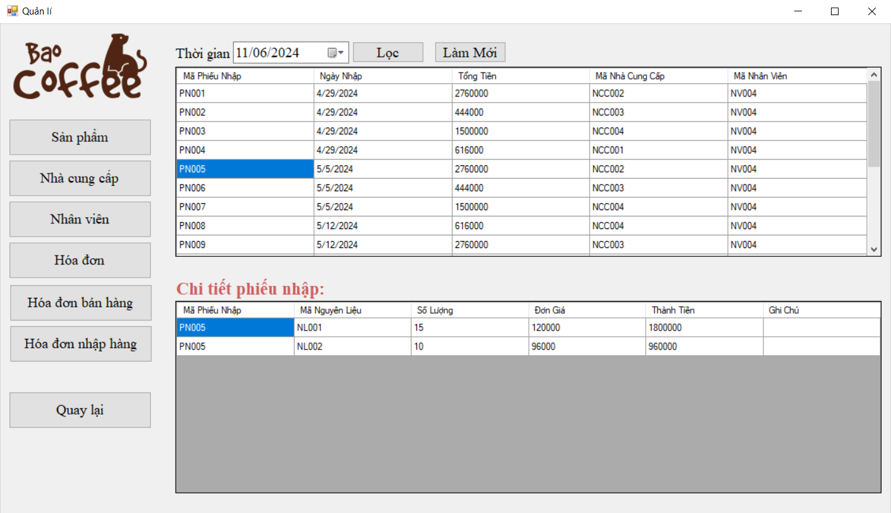
GIAO DIỆN
Giao diện quản lí danh sách phiếu nhập

Slide 31
THANKS
FOR
LISTENING!

